Slide 1
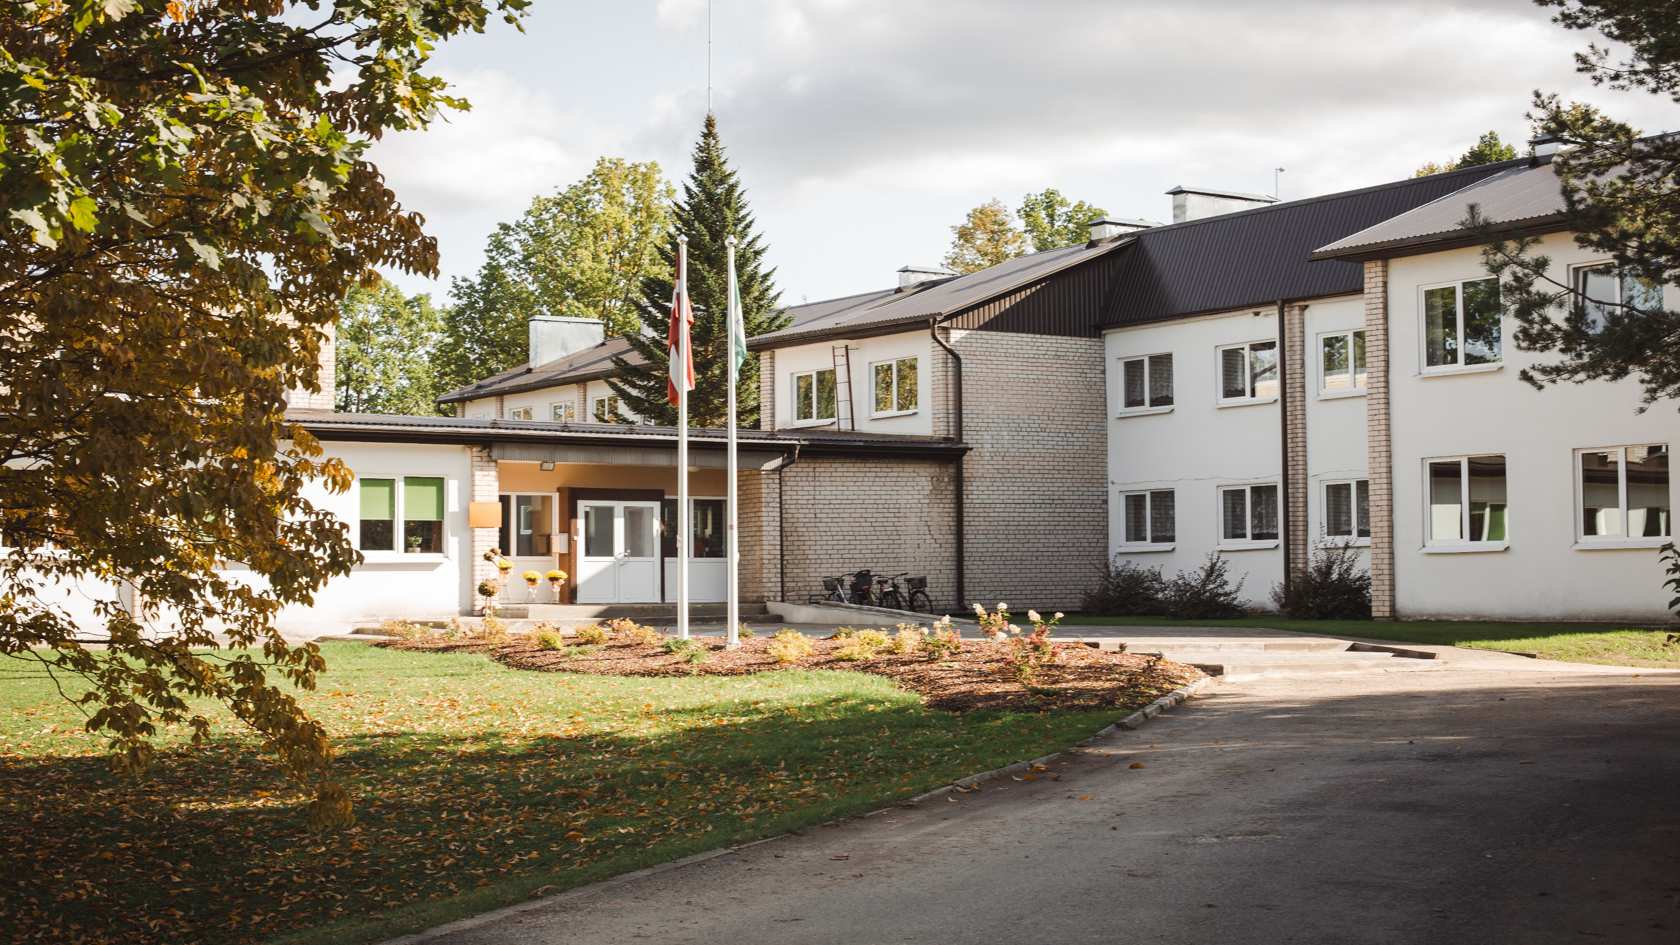
Kokneses pamatskola – attīstības centrs
Izglītības iestāde, kas māca un mācās

Slide 2
Izglītības iestādes mērķis
Katra izglītojamā harmoniskas personības veidošana, radot iespējas un apstākļus zināšanu ieguvei, vispusīgu darba iemaņu un prasmju veidošanai, talantu un dotumu attīstīšanai atbilstoši veselības stāvoklim un spējām, sagatavojot patstāvīgai dzīvei sabiedrībā.

Slide 3
Izglītības iestādē iespējams apgūt speciālās izglītības programmas
Pirmsskola
Izglītojamajiem ar garīgās attīstības traucējumiem, izglītības programmas kods 01015811
Pamatskola
Profesionālā pamatizglītība
Profesionālās pamatizglītības programmu „Kokizstrādājumu izgatavošana”, kods 22543041 Mācību ilgums – divi gadi, iegūtā kvalifikācija – koksnes materiālu apstrādātājs
Izglītojamiem ar garīgās veselības traucējumiem, izglītības programmas kods 21015711
Izglītojamiem ar garīgās attīstības traucējumiem, izglītības programmas kods 21015811
Izglītojamiem ar smagiem garīgās attīstības traucējumiem vai vairākiem smagiem attīstības traucējumiem, izglītības programmas kods 21015911
Profesionālās pamatizglītības programmu „Ēdināšanas pakalpojumi”, kods 22811021 Mācību ilgums – divi gadi, iegūtā kvalifikācija – virtuves darbinieks
Izglītojamiem ar smagiem garīgās attīstības traucējumiem vai vairākiem smagiem attīstības traucējumiem, izglītības programmas kods 01015911
Izglītojamiem ar jauktiem attīstības traucējumiem, izglītības programmas kods 01015611,
Izglītojamiem ar garīgās veselības traucējumiem, izglītības programmas kods 01015711

Slide 4
2025./2026.m.g.
115 skolēni
Pirmsskola
Pamatskola
88
Profesionālā pamatizglītība
18
9

Slide 5
2025./2026.m.g.
84 darbinieki
Pedagoģiskais personāls
57
Tehniskie darbinieki
27

Slide 6
Atbalsta personāls
Metodiķi
Bibliotekārs
Ārstnieciskās vingrošanas skolotājs
Psihologs
Logopēdi
Sociālais pedagogs
Ritmikas
skolotājs
Mediķi
Speciālie pedagogi
Masieris
Dabas vides estētikas studijas speciālisti

Slide 7
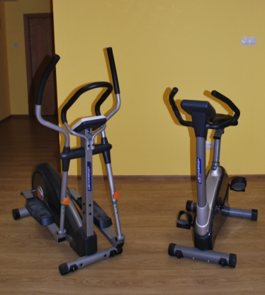

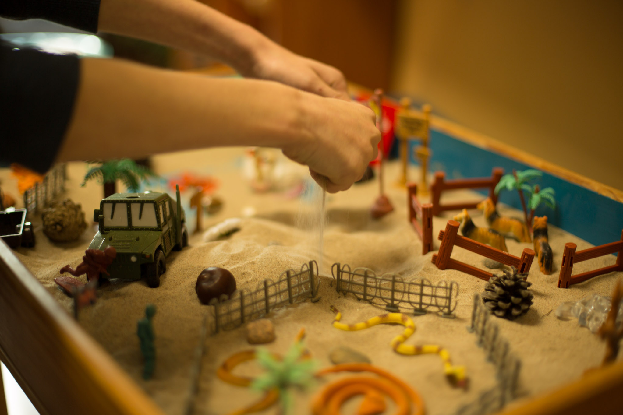
Skolēniem ir iespēja:
Apmeklēt korekcijas un rehabilitācijas nodarbības:
dabas vides estētikā,
logopēdijā,
ārstnieciskajā vingrošanā,
ritmikā.
Saņemt:
masiera pakalpojumus,
psihologa un sociālā
pedagoga konsultācijas.

Slide 8
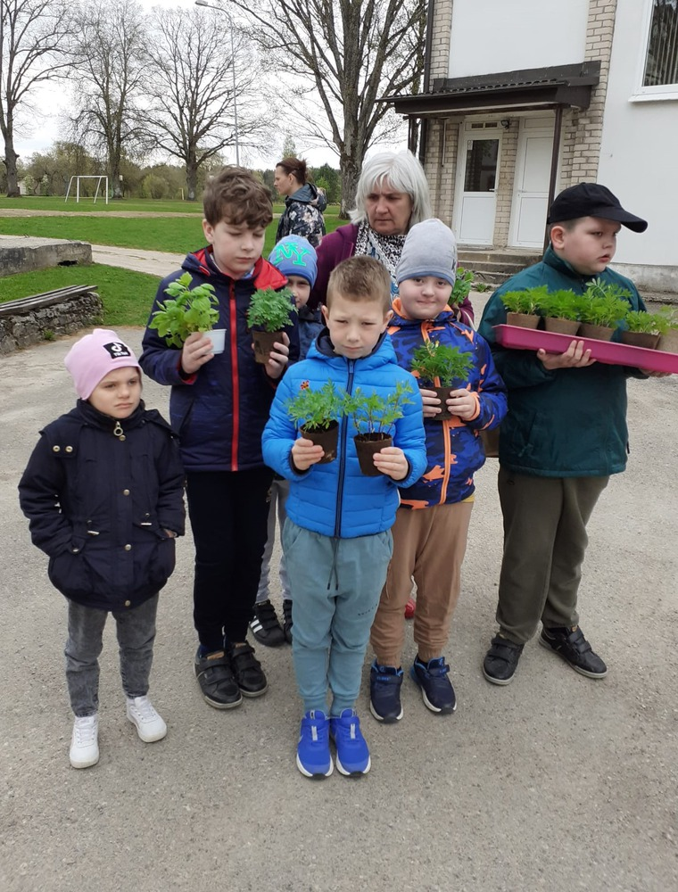
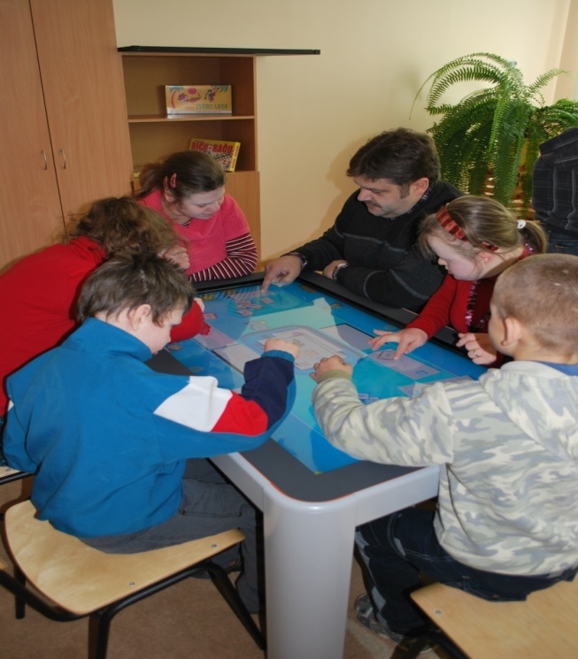
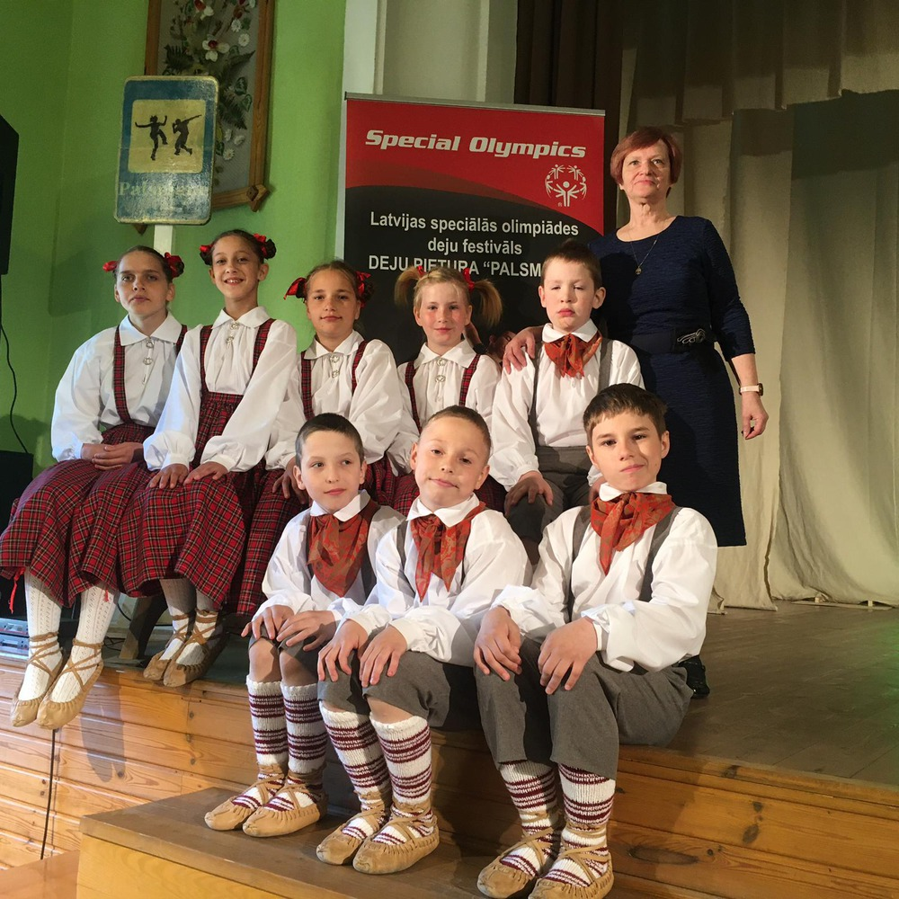
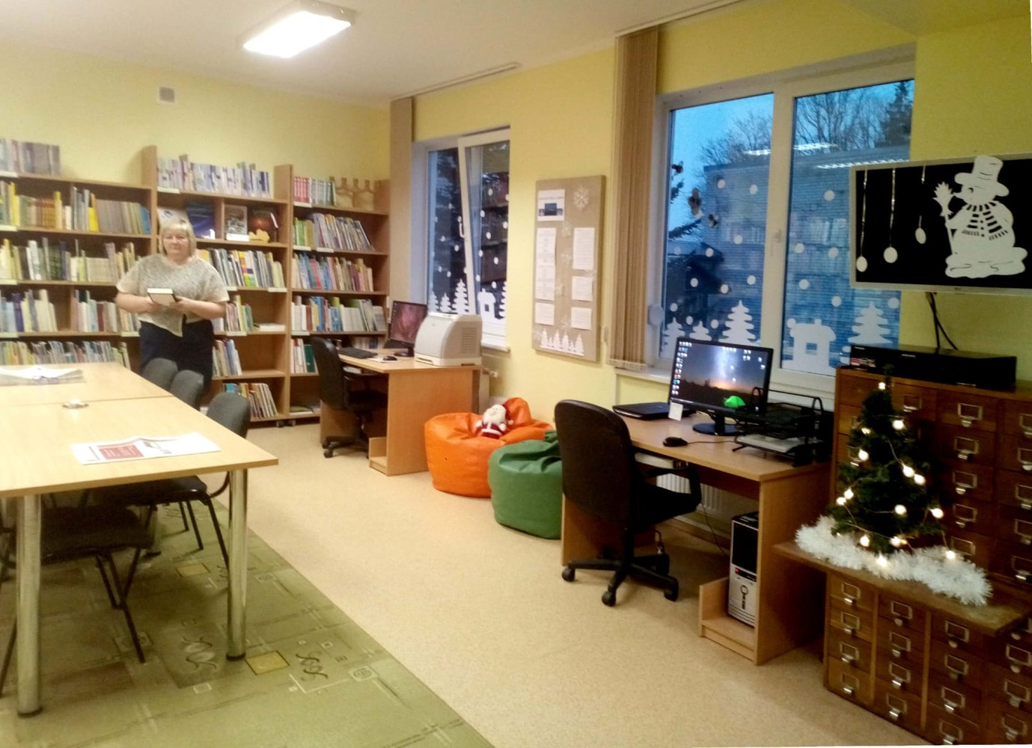
Skolēniem ir iespēja izmantot:
Daudzveidīgas IT iespējas
Izglītības iestādes bibliotēku
Brīvo laiku pavadīt darbojoties interešu izglītības programmās
Darboties projektos un doties ekskursijās

Slide 9
Mācību un audzināšanas darba sasniegumi:
Augsti sasniegumi CPKE profesionālās pamatizglītības programmā “Ēdināšanas pakalpojumi”, izglītības programmas kods 22811021, vidējais rādītājs – 10 (izcili) balles; PKE profesionālās pamatizglītības programmā “Kokizstrādājumu izgatavošana”, izglītības programmas kods 22543041, vidējais rādītājs – 7,5 balles.
1.vieta Starptautiskajās sacensībās "SO Baltic winter games Otepaa" 100 m skriešanā ar sniega kurpēm.
1.vieta Starptautiskajās sacensības "SO Baltic winter games Otepaa" stafetē.

Slide 10
1. vieta Satversmes tiesas zīmējumu konkursā "Valsts valoda - Latvijas kopējā vērtība". I pakāpe Kokneses pamatskolas-attīstības centra folkloras kopai “Pērsīte” Piedaugavas un Vidzemes piejūras bērnu un jauniešu folkloras kopu reģionālajā sarīkojumā, gatavojoties XIII Latvijas Skolu jaunatnes dziesmu un deju svētkiem. 1.vieta datorikas olimpiādē. 3.vieta datorikas olimpiādē. 1.vieta LSO vieglatlētikas sacensības, 60m skrējienā. 1.vieta LSO vieglatlētikas sacensībās augstlēkšanā. 1.vieta LSO vieglatlētikas sacensībās bumbiņas mešanā. Divas 1.vietas LSO vieglatlētikas sacensībās tāllēkšanā. 1.vieta LSO sacensībās skriešanā ar sniega kurpēm. 2.vieta LSO vieglatlētikas sacensībās 500m skrējienā. 2.vieta LSO vieglatlētikas sacensībās 400m skrējienā. Divas 2.vietas LSO vieglatlētikas sacensībās tāllēkšanā. 2.vieta LSO vieglatlētikas sacensībās bumbiņas mešanā. 2.vieta LSO vieglatlētikas sacensībās bumbiņas mešanā. 3.vieta LSO vieglatlētikas sacensībās augstlēkšanā. Divas 3.vietas LSO vieglatlētikas sacensībās bumbiņas mešanā. Trīs 3.vietas LSO sacensībās skriešanā ar sniega kurpēm. 3.vieta LSO vieglatlētikas sacensībās 400m skrējienā. 3.vietas LSO vieglatlētikas sacensībās tāllēkšanā. Divas I pakāpes skatuves runas konkursā "Kas aug saules dārzā - bērnības zemē?".?".

Slide 11
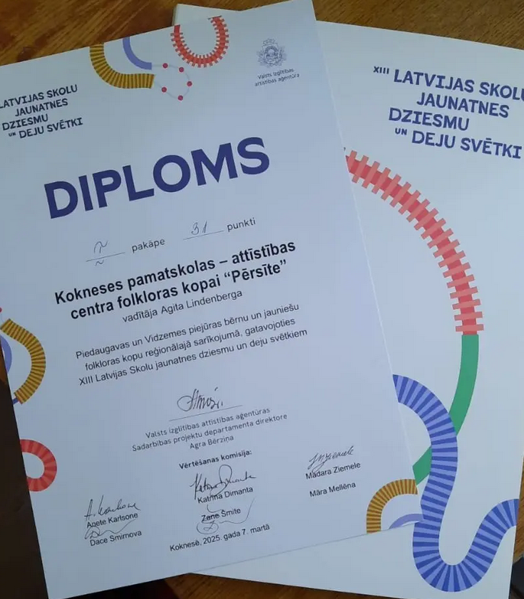
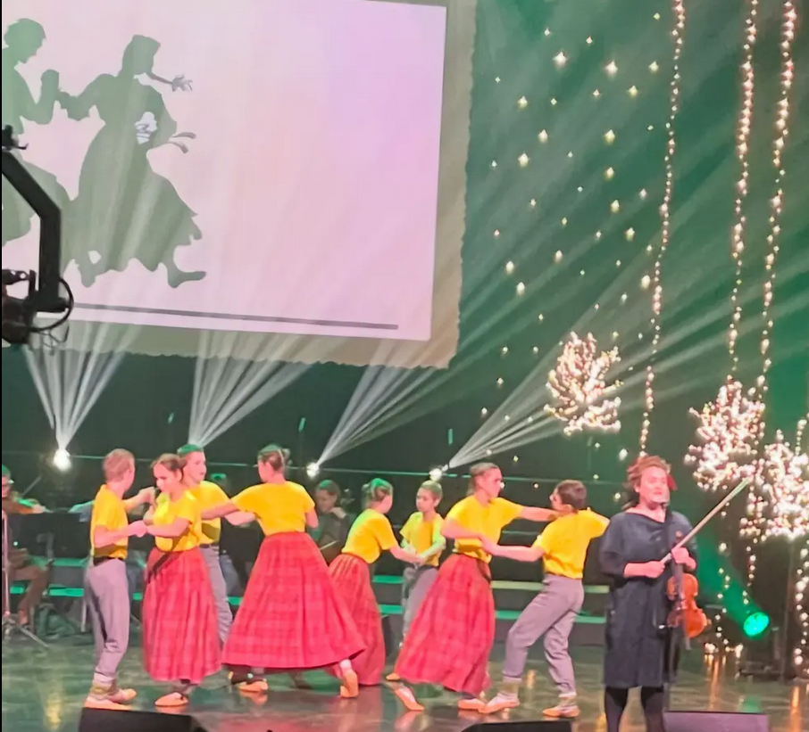
1.vieta matemātikas valsts 2. posma olimpiādē.
2. vieta matemātikas valsts 2. posma olimpiādē.
1. vieta angļu valodas valsts 2. posma olimpiādē.
3. vieta angļu valodas valsts 2. posma olimpiādē.
3. vieta angļu valodas valsts 2. posma olimpiādē.

Slide 12
Speciālās izglītības attīstības centrs
Veic izglītojamo speciālo vajadzību novērtēšanu un sniedz ieteikumus
Organizē izglītojoša satura pasākumus - lekcijas, konferences, seminārus, praktikumus
(657 dalībnieki)
Izstrādā mācību un metodiskos materiālus
Sniedz metodisku un konsultatīvu palīdzību pedagogiem un vecākiem (78 individuālas konsultācijas pedagogiem un 58 individuālas konsultācijas vecākiem/likumiskajiem pārstāvjiem)

Slide 13
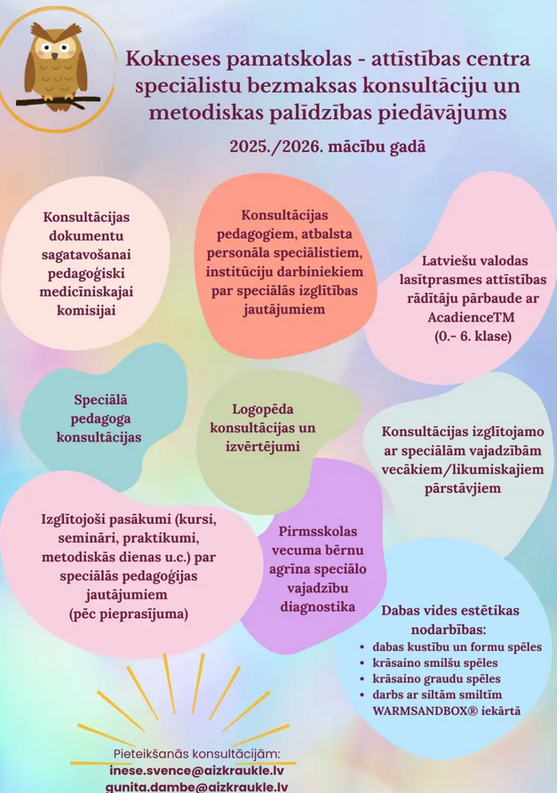

Slide 14
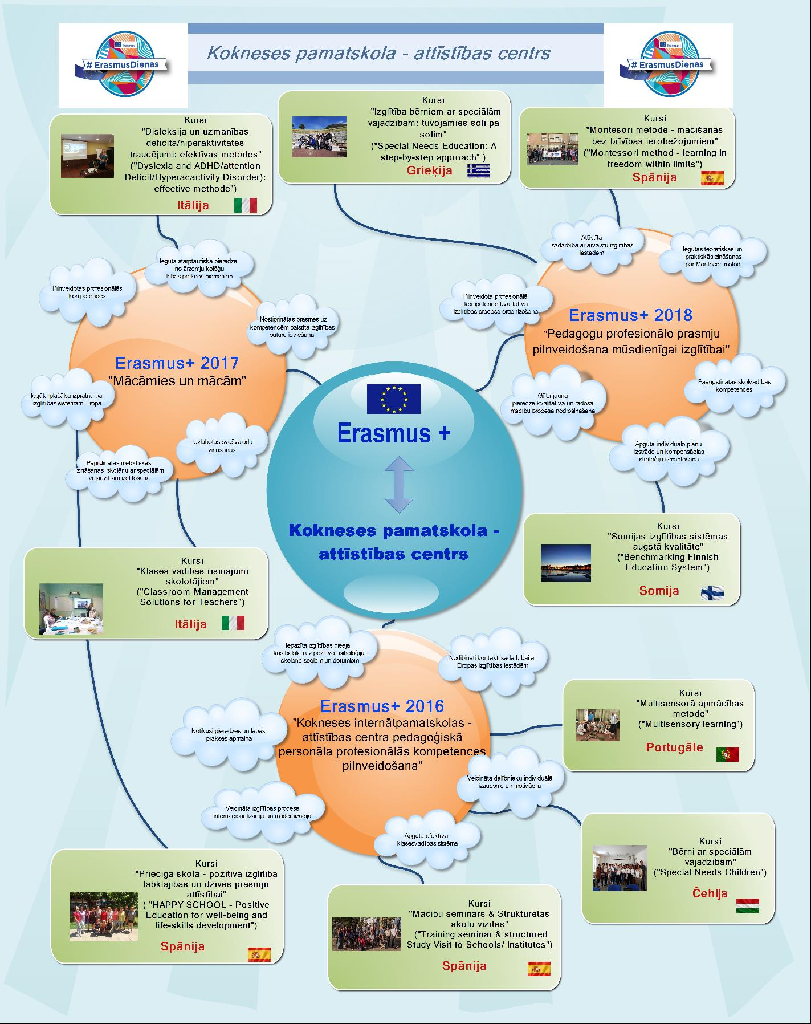





Dalība projektos

Slide 15
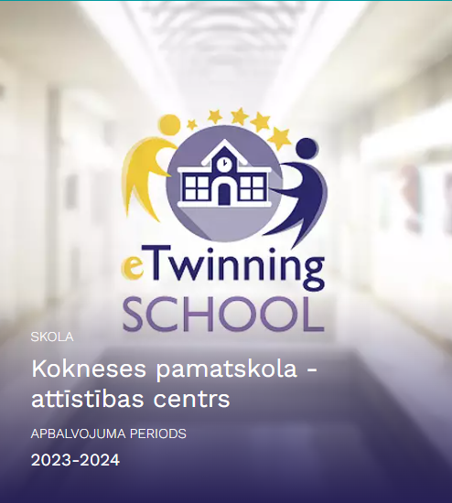
Lietuva
Polija
Rumānija
Turcija un Horvātija

Slide 16
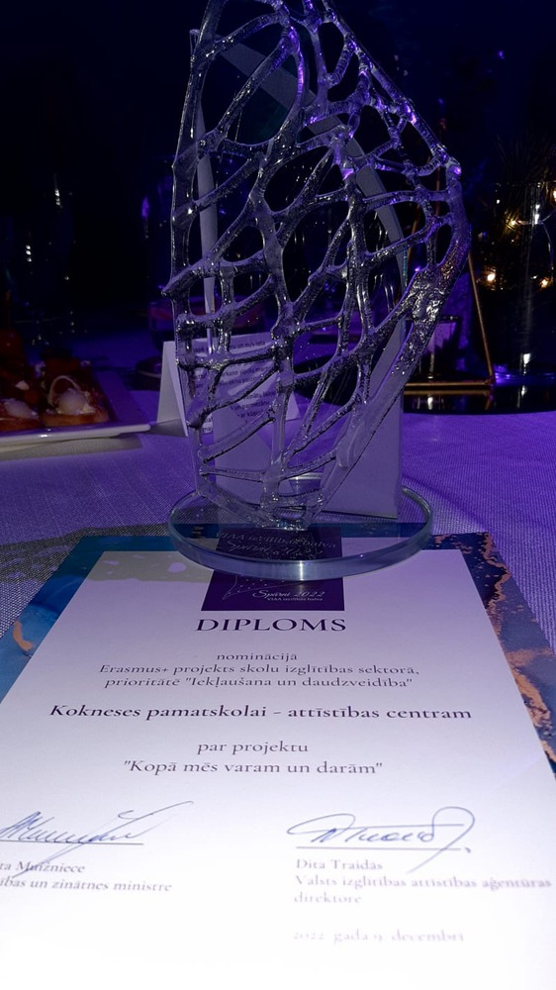

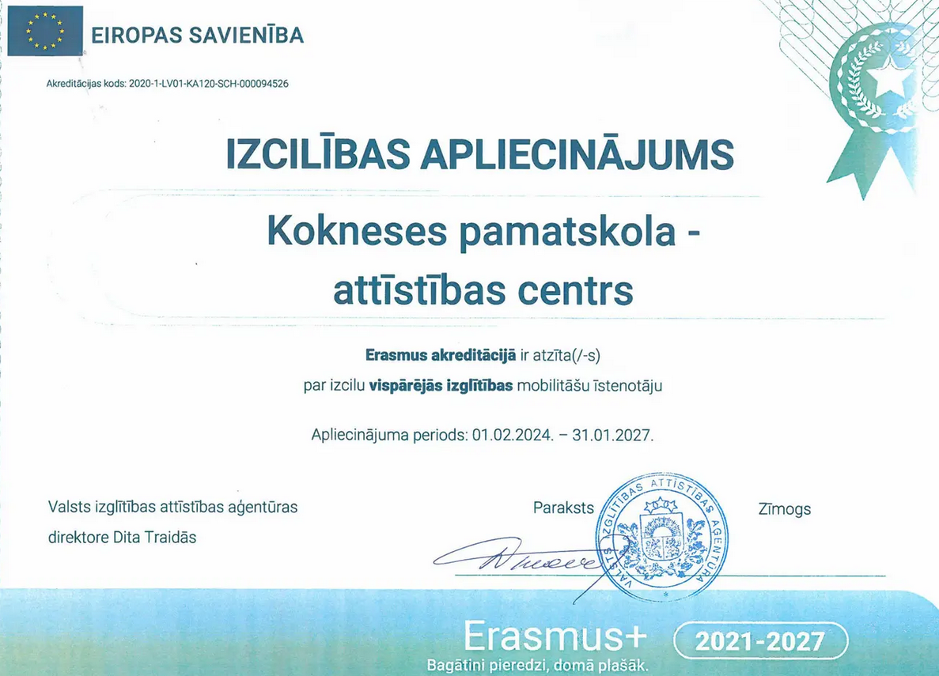
Erasmus+ projektu atbilstības programmas 2021 – 2027 horizontālajām prioritātēm sekmēšana, augstas kvalitātes projektu izstrādes un ieviešanas popularizēšana, projektu vadītāju darba ieguldījuma novērtēšana, pieredzes apmaiņas, mobilitāšu un starptautisko sadarbību veicināšana. Izcilības balva «Spārni» un izcilības apliecinājums.
Lietuvu, Horvātiju, Itāliju, Spāniju, Čehiju un Austriju

Slide 17
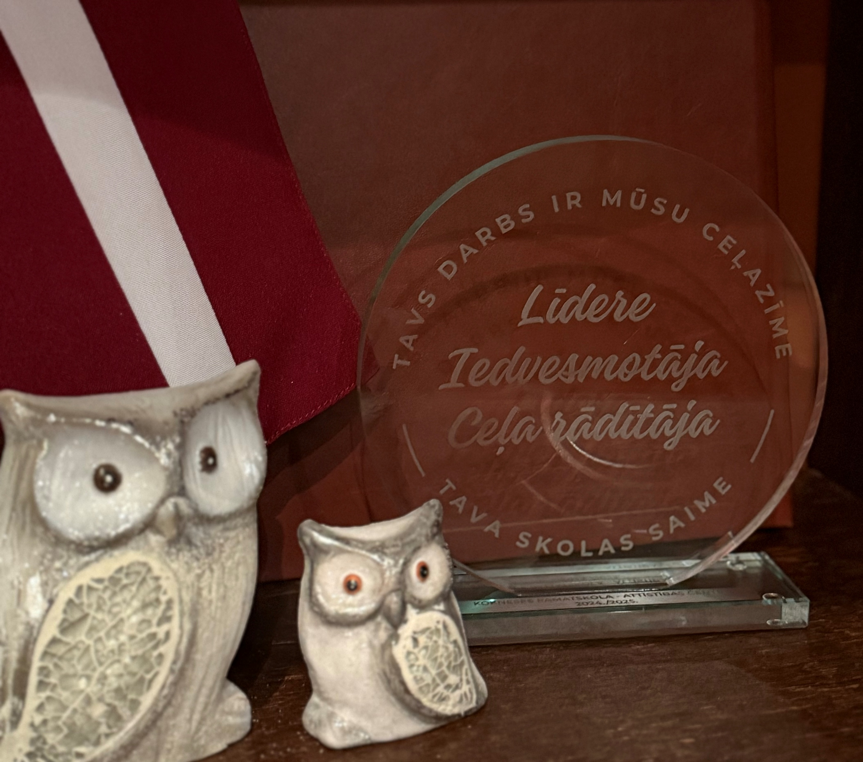
Darbinieku novērtējums
par paveikto darbu
«Ja kaut kas ir iespējams šajā
pasaulē – tas ir iespējams arī man»

Slide 18
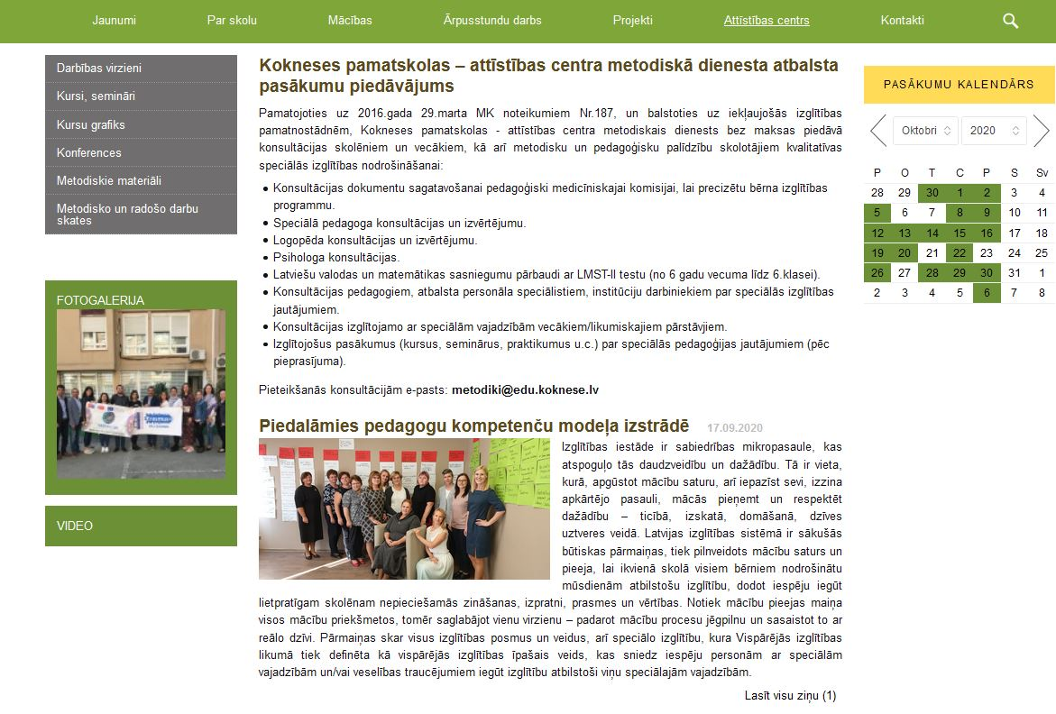
Kokneses pamatskolas – attīstības centra mājas lapa
http://www.koknesespamatskolaac.lv
Kokneses pamatskola - attīstības centrs – YouTube

Slide 19
Paldies par uzmanību!
Ja ir kādi jautājumi, tagad ir īstais brīdis tos uzdot.

